Slide 1
串列
國立臺北商業大學
資訊管理系
張隆君

Slide 2
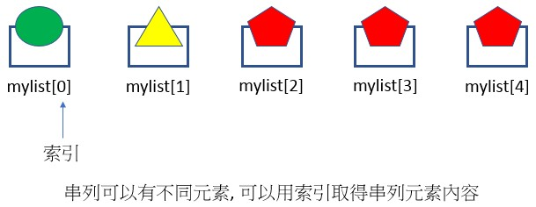
6-1：認識串列(list)
串列功能除了可以儲存相同資料型態
串列也可以儲存不同資料型態
甚至一個串列也可以有其它串列、元組(tuple，第8章內容)或是字典(dict，第9章內容) … 等當作是它的元素

Slide 3
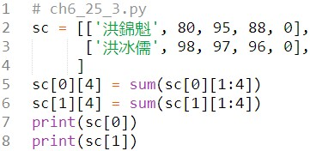
6-1-1：串列基本定義
name_list = [元素1, … , 元素n,]
# name_list是假設的串列名稱
上述元素n右邊的”,”可有可無

Slide 4
串列範例

Slide 5
程式實例ch6_1.py：定義串列同時列印，最後使用type( )列出串列資料型態。

Slide 6
6-1-2：讀取串列元素
name_list[i] # 讀取索引i的串列元素
程式實例ch6_2.py：讀取串列元素的應用。

Slide 7
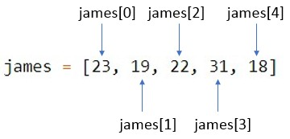

Slide 8
程式實例ch6_3.py：一個傳統處理串列元素內容方式，與Python多重指定觀念的應用。

Slide 9
6-1-3：串列切片(list slices)
[start : end : step]
start：起始索引，如果省略表示從0開始的所有元素。
end：終止索引，如果省略表示到末端的所有元素，如果有索引則是不含此索引的元素。
step：用step作為每隔多少區間再讀取。

Slide 10
在上述觀念下，假設串列名稱是x，相關的應用解說如下：
x[start:end] # 讀取從索引start到end-1索引的串列元素
x [:end] # 取得串列最前面到end-1名
x [:-n] # 取得串列前面，不含最後n名
x [start:] # 取得串列索引start到最後
x [-n:] # 取得串列後n名
x [:] # 取得所有元素，可以參考下列程式第11列

Slide 11
程式實例ch6_4.py：串列切片的應用。

Slide 12
程式實例ch6_5.py：列出球隊前3名隊員、從索引1到最後隊員與後3名隊員子串列。

Slide 13
6-1-4：串列統計資料函數
max( )函數：獲得串列的最大值。
min( )函數：可以獲得串列的最小值。
sum( )函數：可以獲得串列的總和。
len( )函數：回傳串列元素個數。

Slide 14
程式實例ch6_6.py：計算james球員本季至今比賽場次，這些場次的最高得分、最低得分和得分總計。

Slide 15
程式實例ch6_7.py：重新設計ch6_6.py，但是使用含字串元素的James串列。

Slide 16
6-1-5：更改串列元素的內容
程式實例ch6_8.py：一家汽車經銷商原本可以銷售Toyota、Nissan、Honda，現在Nissan銷售權被回收，改成銷售Ford，可用下列方式設計銷售品牌。
。

Slide 17
6-1-6：串列的相加
程式實例ch6_9.py：一家汽車經銷商原本可以銷售Toyota、Nissan、Honda，現在併購一家銷售Audi、BMW的經銷商，可用下列方式設計銷售品牌。

Slide 18
程式實例ch6_10.py：整數串列相加，結果元素重複出現實例。

Slide 19
6-1-7：串列乘以一個數字
程式實例ch6_11.py：將串列乘以數字的應用。

Slide 20
6-1-8：刪除串列元素與串列
可以使用下列方式刪除指定索引的串列元素：
del x[i] # 刪除索引i的元素
下列是刪除串列區間元素。
del x[start:end] # 刪除從索引start到(end-1)索引的元素
下列是刪除區間，但是用step作為每隔多少區間再刪除。
del x[start:end:step] # 每隔step刪除索引start到(end-1)的元素

Slide 21
程式實例ch6_12.py：如果NBA勇士隊主將陣容有5名，其中一名隊員Bell離隊了，可用下列方式設計。

Slide 22
程式實例ch6_13.py：刪除串列元素的應用。

Slide 23
6-1-9：串列為空串列的判斷
name_list = [ ] # 這是空的串列
程式實例ch6_14.py：刪除串列元素的應用，這個程式基本上會用len( )函數判斷串列內是否有元素資料，如果有則刪除索引為0的元素，如果沒有則列出串列內沒有元素了。讀者可以比較第4和12列的if敘述寫法，第12列是比較符合PEP 8風格。

Slide 24
6-2：Python簡單的物件導向觀念
基本語法格式如下：
物件.方法( )

Slide 25
串列內容是字串的常用方法
lower( )：將字串轉成小寫字。(6-3-1節)
upper( )：將字串轉成大寫字。(6-3-1節)
title( )：將字串轉成第一個字母大寫，其它是小寫。(6-3-1節)
swapcase( )：將字串所有大寫改小寫，所有小寫改大寫。(6-3-1節)
rstrip( )：刪除字串尾端多餘的空白。(6-3-2節)
lstrip( )：刪除字串開始端多餘的空白。(6-3-2節)
strip( )：刪除字串頭尾兩邊多餘的空白。(6-3-2節)
center( )：字串在指定寬度置中對齊。(6-3-3節)
rjust( ) ：字串在指定寬度靠右對齊。(6-3-3節)
ljust( )：字串在指定寬度靠左對齊。(6-3-3節)
zfill( )：可以設定字串長度，原字串靠右對齊，左邊多餘空間補0。(6-3-3節)

Slide 26
增加與刪除串列元素方法
append( )：在串列末端直接增加元素。(6-4-1節)
insert( )：在串列任意位置插入元素。(6-4-2節)
pop( )：刪除串列末端或是指定的元素。(6-4-3節)
remove( )：刪除串列指定的元素。(6-4-4節)

Slide 27
串列的排序
reverse( )：顛倒排序串列元素。(6-5-1節)
sort( )：將串列元素排序。(6-5-2節)
sorted( )：新串列儲存新的排序串列。(6-5-3節)
進階串列操作
index( )：傳回特定元素內容第一次出現的索引值。(6-6-1節)
count( )：傳回特定元素內容出現的次數。(6-6-2節)

Slide 28
6-2-1：取得串列的方法
如果想獲得字串串列的方法，可以使用dir( )函數。
實例1：列出串列元素是數字的方法。

Slide 29
實例2：列出串列元素是字串的方法。

Slide 30
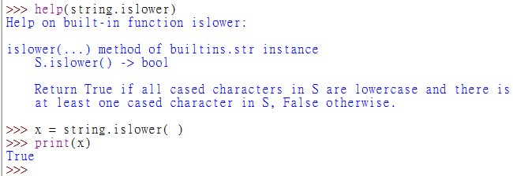

Slide 31
6-2-2：了解特定方法的使用說明
可以用下列方式：
help(物件.方法名稱)
實例1：列出物件x，內建isupper方法的使用說明。

Slide 32
實例2：列出整數物件的方法，同樣可以先設定一個整數變數，再列出此整數變數的方法(method)。

Slide 33
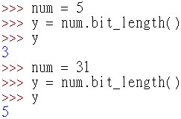
實例3：列出需要多少位元，儲存整數變數num。

Slide 34



6-3：串列元素是字串的常用方法
6-3-1：更改字串大小寫lower( )/upper( )/title( )/swapcase( )
程式實例ch6_15.py：將upper( )和title( )應用在字串。

Slide 35
6-3-2：刪除空白字元rstrip( )/lstrip( )/strip( )
程式實例ch6_16.py：刪除開始端與結尾端多餘空白的應用。

Slide 36
程式實例ch6_17.py：活用Python的應用。

Slide 37
6-3-3：格式化字串位置center( )/ljust( )/rjust( )/zfill( )
這幾個算是格式化字串功能，我們可以給一定的字串長度空間，然後可以看到字串分別置中(center)、靠左(ljust)、靠右rjust( )對齊。
程式實例ch6_18.py：格式化字串位置的應用。

Slide 38
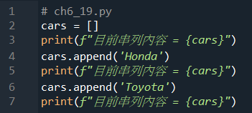
6-4：增加與刪除串列元素
6-4-1：在串列末端增加元素append( )
程式實例ch6_19.py：先建立一個空串列，然後分別使用append( )增加3筆元素內容。

Slide 39
有時候在程式設計時需預留串列空間，未來再使用賦值方式將數值存入串列，可以使用下列方式處理。

Slide 40
6-4-2：插入串列元素insert( )
insert(索引, 元素內容) # 索引是插入位置，元素內容是插入內容
程式實例ch6_20.py：使用insert( )插入串列元素的應用。

Slide 41
6-4-3：刪除串列元素pop( )
value = name_list.pop( ) #沒有索引是刪除串列末端元素
value = name_list.pop(i) #是刪除指定索引值i位置的串列元素
程式實例ch6_21.py：使用pop( )刪除串列元素的應用，這個程式第5行未指明刪除的索引值，所以刪除了串列的最後一個元素。程式第9行則是指明刪除索引為1位置的元素。

Slide 42
6-4-4：刪除指定的元素remove( )
name_list.remove(想刪除的元素內容)
程式實例ch6_22.py：刪除串列中第一次出現的元素bmw，這個串列有2筆bmw字串，最後只刪除索引為1位置的bmw字串。

Slide 43
6-5：串列的排序
6-5-1：顛倒排序reverse( )
x.reverse( ) # 顛倒排序 x 串列元素
也可以用[::-1]方式取得串列顛倒排序
程式實例ch6_23.py：使用2種方式執行顛倒排序串列元素。

Slide 44
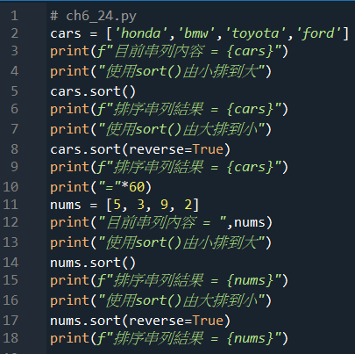
6-5-2：sort( )排序
x.sort( ) # 由小到大排序 x 串列
程式實例ch6_24.py：數字與英文字串元素排序的應用。
在sort( )內增加參數”reverse=True”即可，允許由大排到小 。

Slide 45
6-5-3：sorted( )排序
newx = sorted(x, reverse=False) #用新串列儲存排序
程式實例ch6_25.py：sorted( )排序的應用，這個程式使用car_sorted新串列儲存car串列的排序結果，同時使用num_sorted新串列儲存num串列的排序結果。

Slide 46
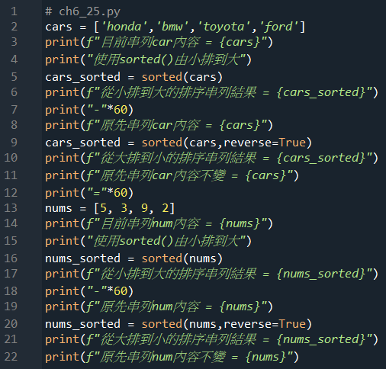

Slide 47
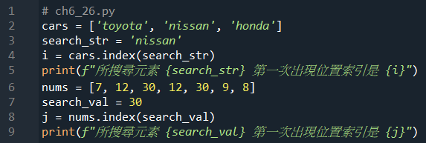
6-6：進階串列操作
6-6-1：index( )
索引值 = 串列名稱.index(搜尋值)
程式實例ch6_26.py：傳回搜尋索引值的應用。

Slide 48
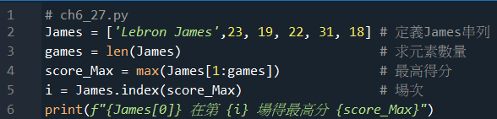
程式實例ch6_27.py：使用ch6_7.py的串列James，這個串列有Lebron James一系列比賽得分，由此串列請計算他在第幾場得最高分，同時列出所得分數。

Slide 49
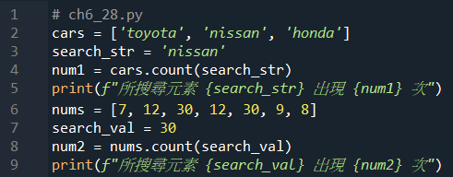

6-6-2：count( )
次數 = 串列名稱.count(搜尋值)
程式實例ch6_28.py：傳回搜尋值出現的次數的應用。
如果搜尋值不在串列會傳回0。

Slide 50

6-7：串列內含串列
6-7-1：基礎觀念與實作
num = [1, 2, 3, 4, 5, [6, 7, 8]]

Slide 51
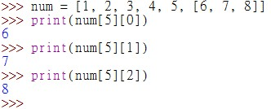
如果想要存取串列內的串列元素，可以使用下列格式：
num[索引1][索引2]
索引1是元素串列原先索引位置，索引2是元素串列內部的索引。
實例1：列出串列內的串列元素值。

Slide 52
程式實例ch6_29.py：擴充ch6_27.py先列出Lebron James個人資料再計算那一個場次得到最高分。程式第2列’SF’全名是Small Forward小前鋒。

Slide 53
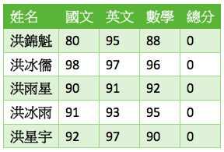
6-7-2：二維串列

Slide 54
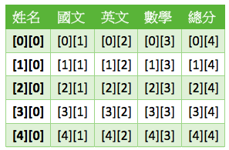
sc = [[‘洪錦魁’, 80, 95, 88, 0],
[‘洪冰儒’, 98, 97, 96, 0],
[‘洪雨星’, 90, 91, 92, 0],
[‘洪冰雨’, 91, 93, 95, 0],
[‘洪星宇’, 92, 97, 90, 0],
]

Slide 55
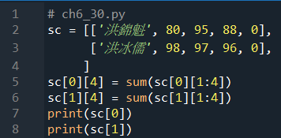
程式實例ch6_30.py：二維串列的成績系統總分計算。

Slide 56
6-8：串列的賦值與切片拷貝
6-8-1：串列賦值
程式實例ch6_31.py：我加入美式足球football當作喜歡的運動，我的朋友想加入傳統足球soccer當作喜歡的運動，同時列出執行結果。

Slide 57
6-8-2：串列的切片拷貝
切片拷貝(copy)觀念是，執行拷貝後產生新串列物件，當一個串列改變後，不會影響另一個串列的內容，這是本小節的重點。方法應該如下：
friendsports = mysports[ : ] # 切片拷貝
程式實例ch6_32.py：使用拷貝方式，重新設計ch6_31.py。下列是與ch6_35.py之間，唯一不同的程式碼。

Slide 58
6-9：再談字串
6-9-1：字串的索引
程式實例ch6_33.py：使用正值與負值的索引列出字串元素內容。

Slide 59
6-9-2：islower()/isupper()/isdigit()/isalpha()/isalnum( )
實例1：列出字串是否全部大寫？是否全部小寫？是否全部數字組成？是否全部英文字母組成？可以參考下方左圖。

Slide 60
6-9-3：字串切片
程式實例ch6_34.py：字串切片的應用。

Slide 61
6-9-4：將字串轉成串列

Slide 62
6-9-5：使用split( )分割字串
str1.split( ) # 以空格當做分隔符號將字串拆開成串列
str2.split(ch) # 以ch字元當做分隔符號將字串拆開成串列
程式實例ch6_35.py：將2種不同類型的字串轉成串列，其中str1使用空格當做分隔符號，str2使用”\”當做分隔符號(因為這是逸出字元，所以使用\\)，同時這個程式會列出這2個串列的元素數量。

Slide 63
6-9-6：串列元素的組合join( )
連接字串.join(串列)
程式實例ch6_36.py：將串列內容連接。

Slide 64
6-9-7：子字串搜尋與索引
相關參數如下：
find( )：從頭找尋子字串如果找到回傳第一次出現索引，如果沒找到回傳-1。
rfind( )：從尾找尋子字串如果找到回傳最後出現索引，如果沒找到回傳-1。
index( )：從頭找尋子字串如果找到回傳第一次出現索引，如果沒找到產生例外錯誤。
rindex( )：從尾找尋子字串如果找到回傳最後出現索引，如果沒找到產生例外錯誤。
count( )：列出子字串出現次數。

Slide 65
實例1：find( )和index( )的應用。
實例2：rfind( )和rindex( )的應用。

Slide 66
實例3：count( )的應用。
實例4：如果找不到時，find( )和index( )的差異。

Slide 67
6-9-8：字串的其它方法
startswith( )：可以列出字串啟始文字是否是特定子字串。
endswith( )：可以列出字串結束文字是否是特定子字串。
replace(ch1,ch2)：將ch1字串由另一字串取代。
程式實例ch6_37.py：列出字串”CIA”是不是啟始或結束字串，以及出現次數。最後這個程式會將Linda字串用Lxx字串取代，這是一種保護情報員名字不外洩的方法。

Slide 68
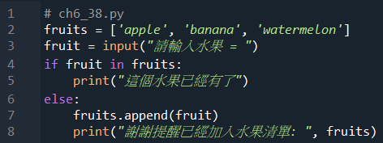
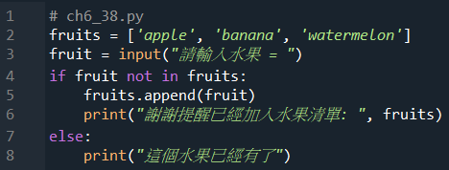
6-10：in和not in運算式
boolean = obj in A #物件obj在物件A內會傳回True
boolean = obj not in A #物件obj不在物件A內會傳回True
程式實例ch6_38.py：這個程式基本上會要求輸入一個水果，如果串列內目前沒有這個水果，就將輸入的水果加入串列內。

Slide 69
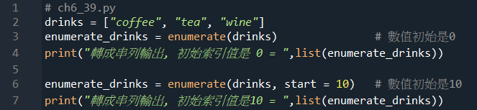
6-11：enumerate物件
obj = enumerate(iterable[, start = 0])
程式實例ch6_39.py：將串列資料轉成enumerate物件，再將enumerate物件轉成串列的實例，start索引起始值分別為0和10。

